Slide 1
数字音频水印

Slide 2
目录
音频水印的应用
我们的水印技术
以后应该怎么用

Slide 3
电视互动在中国
互动在中国在2015年兴起，最火的是在每年的除夕夜，当电视开着，用手机摇一摇可以参与到电视节目提供的娱乐中，比如说可以首先知道是哪个频道，现在播放的是哪个节目，然后手机链接到这个频道的后台可以参与抽奖和讨论还有购买的活动。当年大家都很疯狂地体验用手机摇电视的带来的娱乐。

Slide 4
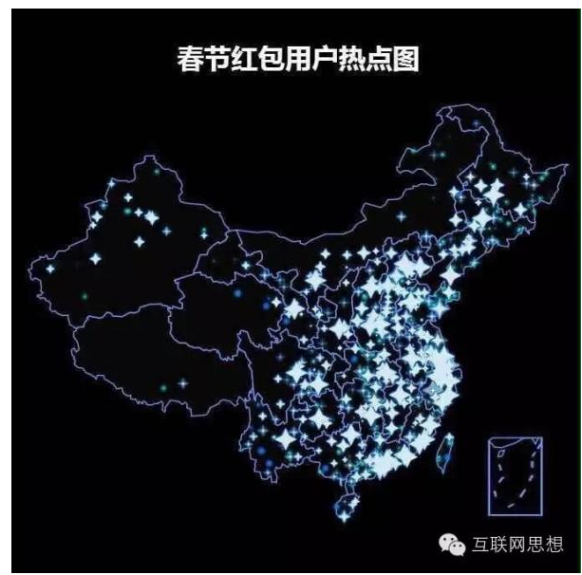
互动电视有多火
中国有上百家电视台的栏目会通过[微信]-[发现]-[摇一摇]-[电视]吸引观众。
2016年春节期间各个商家推出的微信摇红包，送出5亿人民币的现金红包，以及超过30亿人民币的卡券红包。
2014年春节参与电视摇红包活动的人最多，除夕晚上有500多万人次，瞬间峰值达到每分钟2.5万个红包被拆开。
2015年春节微信电视红包收发总量10.1亿次，电视互动总量110亿次。

Slide 5
微信摇电视怎么玩
微信是用音频识别的方法，通过手机的mic口进行拾音，微信app算出录下来音频的特征值，并将计算的特征值上传到微信公司的服务器中，和本地服务器内部的特征值进行比对和匹配，可以算出现在这个用户正在看的是哪个频道，这个频道正在放的是什么电视节目，把这些信息直接推送到手机端，看电视的人还能在微信电视的网页上参与抽奖、投票和社群讨论等互动的活动。

Slide 6
微信电视互动缺陷

Slide 7
微信电视互动的缺陷
微信容易错识别，抗干扰性能差，在背景噪声大的情况下，互动的时间变长，识别率下降。
电视台端互动产生的流量个用户的个性化大数据都流向微信公司。
电视台的互动业务无法产生直接收益，收益均被互联网公司拿走。
在识别后端，音频特征计算维护存储所耗费的人力物力成本比较大。

Slide 8
电视台对互动电视的需求
电视台单向地传输电视节目，通过互动电视可以快速地建立用户精准画像和标签，直接建立封闭的大数据平台，支持节目的策划和广告营销。
中国电视台内部对互动节目的维护和建设不能太复杂。
抗干扰能力要强、并且识别地要迅速准确。

Slide 9
用电视伴音水印进行电视互动系统

Slide 10
优点
APP互动模块检测端的SDK简单，而且不会出现识别错误的现象。
电视台端的运营和系统维护也很简单，不用对音频做附加处理、存储和计算。
对于电视台端，水印码属于台内资源，可以做到和用户直接建立关联，能直接产生电视台的经济利益。

Slide 11
OUR AUDIO WATERMARKING
互动电视中对音频中的水印的鲁棒性是最大的挑战。
水印加载在音频中需要做到不可感知，不影响音质。
加载在音频中的水印码在空气中传播衰减后，由手机的拾音器录制后仍然能检测出来，也就是水印有较强的鲁棒性，可抵抗传输和处理环节中的模拟干扰和重采样。
音频从电视机喇叭里播出，声波经过空气的衰减和吸收，能量会急剧降低。音频高低频率和在空气中的传播距离相关性很大，声波的低频分量传输距离远远大于高频分量。

Slide 12
Our audio watermarking
我们认为用基于pn序列的水印技术在互动电视中鲁棒性最强，能达到原音鲁棒性和接收效果的最佳平衡。
Pseudo-noise Sequence 更像噪声，但是有特定意义的噪声，频谱更像白噪声，我们利用PN序列的很强的自相关性进行快速识别。
在电视互动中利用PN序列可以达到最佳的应用效果。

Slide 13
OUR AUDIO WATERMARKING
我们利用心理声学模型对PN序列进行功率调整，让PN序列的频谱动态地随着音频频谱特性的变化，这样把PN序列掩蔽在音频下面，随着音频传输出去，这是我们的基本原理。

Slide 14
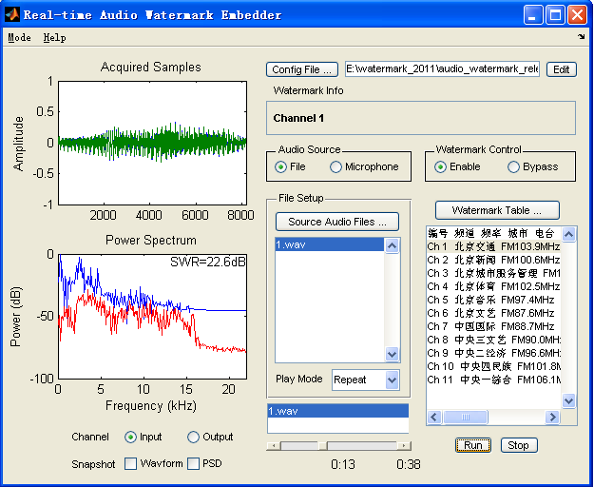
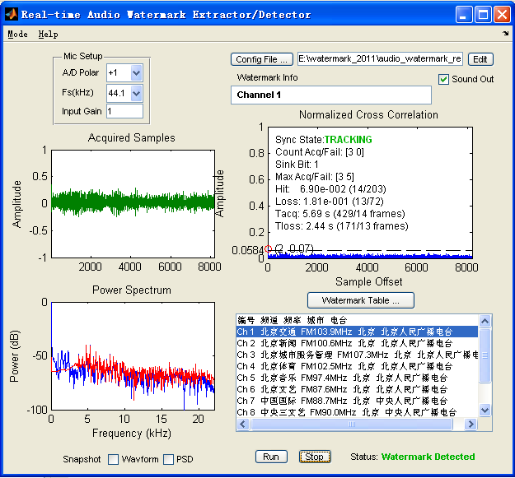
Wmk embedder and extractor

Slide 15
Watermark enhance tech
上面的仅仅是基本原理，但是在互动中的应用，这些远远不够，原因有以下几点：
PN序列叠加在音频中传输，音频对于PN序列可视为干扰，实际上有相当的音频信息已经调制到PN序列中，破坏了PN序列的白噪声的特性，导致其自相关性大大减弱。
手机mic在录制空气中的声音时，声音信号的衰减已经很弱，

